Slide 1

Литературное чтение
2 класс
Тема: И. Токмакова «Плим», «В чудной стране».
Учитель: Киселева С.А.

Slide 2
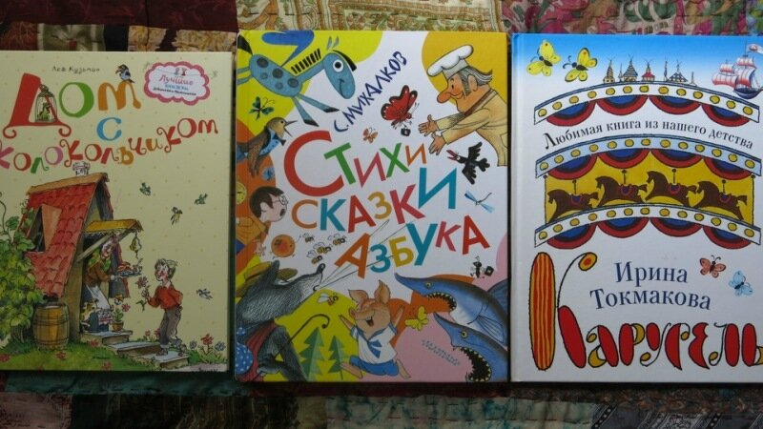
Цель:
Ознакомление учащихся с произведениями И. Токмаковой «Плим», «В чудной стране»

Slide 3
Задание №1.
Изучение нового материала
Просмотрите новый материал с помощью видео Берестов, перейдя по ссылке:
https://www.youtube.com/watch?time_continue=7&v=4QHWOHPh0Pk&feature=emb_logo

Slide 4
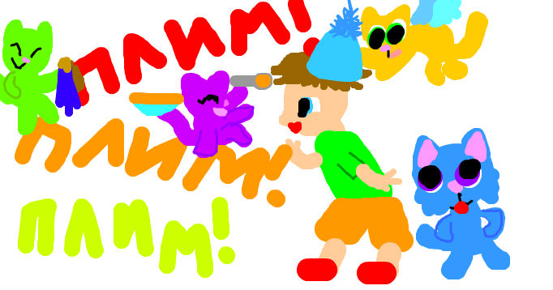
Задание №2.
Выразительно прочитайте стихотворение И. Токмаковой «Плим» с. 153.

Slide 5
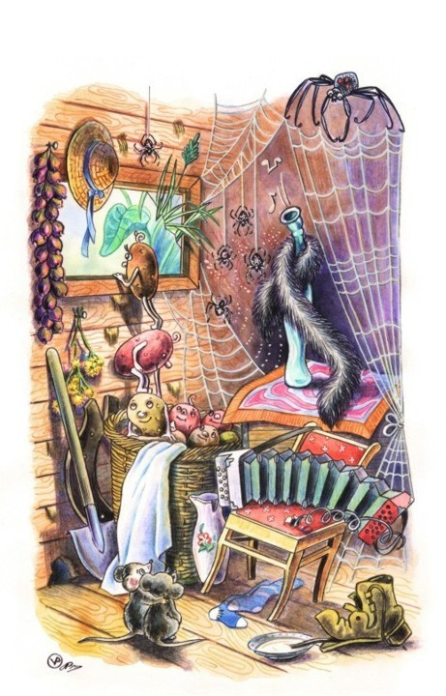
Задание № 3
Ответьте на вопросы с. 153.

Slide 6
Задание для контроля
Продолжи предложение:
Я узнал, что…
Было интересно узнать о …
Теперь я смогу …

Slide 7

Домашнее задание
Выразительно прочитайте стихотворение И. Токмаковой «Плим» с. 153.

Slide 8
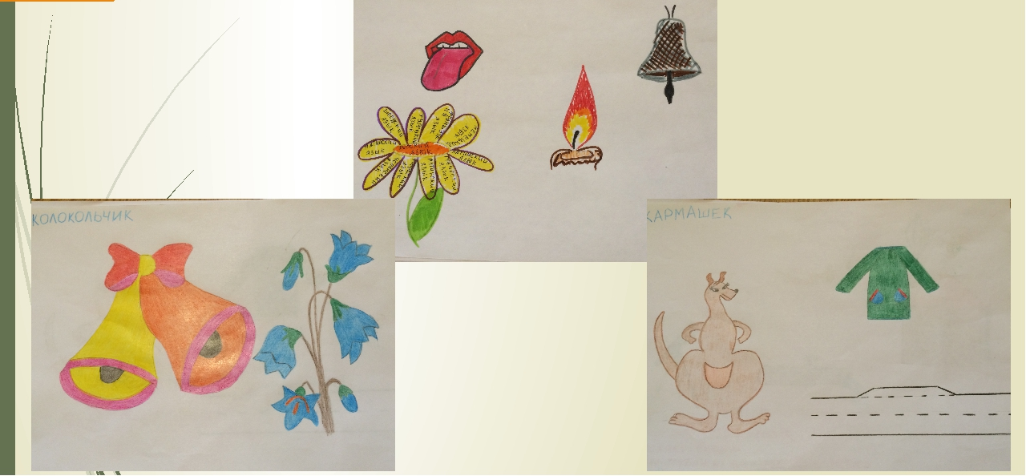
Спасибо за внимание!

